Slide 1

Orientaciones SEA 2025
Comunidades educativas con sello pedagógico artístico; Región de La Araucanía.
CT Constanza Pérez Cofré; Departamento de educación.
06 de mayo, 2025

Slide 2
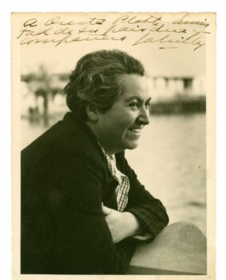
La obra «Recados» de Gabriela Mistral (1889-1957) en un homenaje a su obra poética y legado pedagógico a 80 años del Premio Nobel de Literatura, inspira edición 2025 de la Semana de la Educación Artística, con el fin de reflexionar sobre el rol del arte en la educación para favorecer el desarrollo integral de niños, niñas y jóvenes.
La Educación artística y el cultivo de la expresividad en los niños y niñas, es algo que anima a la Educación Parvularia desde siempre y hoy nos hemos propuesto relevar el concepto y la vivencia de los lenguajes artísticos a través de la SEA 2025 para las comunidades educativas abran otras posibilidades para la imaginación, la creatividad, el goce estético, la exploración sensorial y la fantasía a través de…
“El Muro de Gabriela. Recados para los niños y niñas de La Araucanía”.

Slide 3

La SEA es una iniciativa internacional convocada por la UNESCO, de la cual Chile participa desde el año 2013, que busca sensibilizar sobre la importancia de la educación artística, la diversidad cultural, el diálogo intercultural y la cohesión social.
¿Cuál es la temática de la SEA 2025?
El territorio, entendido como un espacio relacional entre las personas y sus contextos (costumbres, vínculos con la naturaleza, actividades culturales que desarrollan y símbolos) que no se agota en una delimitación geográfica.
La palabra recado deriva del verbo “recadar” que significa recoger, entendido como un mensaje importante que recogemos e intercambiamos con una persona con la que no podemos hablar directamente.

Slide 4
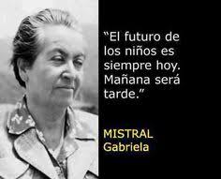
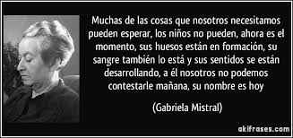
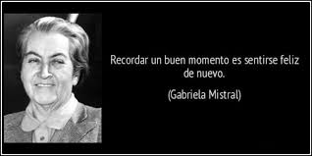
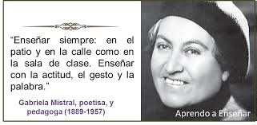
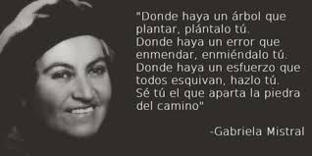
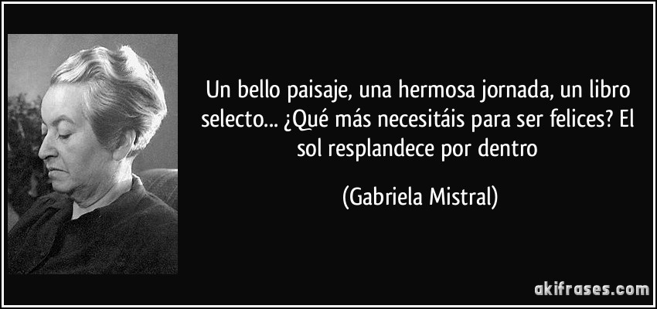
¿Nos inspiramos con algunos recados?

Slide 5


Poner en el centro de la gestión pedagógica, durante la semana del 12 al 16 de mayo la SEA y promover la creatividad y colaboración entre los niños, niñas, sus familias y el equipo educativo para crear “El muro de Gabriela; Recados para los niños y niñas de La Araucanía”.
Realizar una reunión técnica para realizar bajada de las orientaciones SEA, motivar al equipo y tomar decisiones.
Organizar y planificar la SEA, esto es: Las experiencias educativas que realizarán con los niños y niñas, convocatoria para las familias y redes, construcción del muro de Gabriela; Recados para los niños y niñas de La Araucanía, los recursos materiales que necesitarán y el ambiente.
Implementar lo planificado.
Seleccionar o crear su recado para las niñeces de La Araucanía, fotografiarlo y remitirlo (versión digital de alta calidad) a caperez@integra.cl el lunes 19 de mayo.
¿Cómo lo haremos?
HOJA DE RUTA

Slide 6
Recomendaciones:
Diseñar las experiencias de aprendizaje considerando otorgar “diversas posibilidades de exploración y juego” donde los niños y niñas puedan desarrollar su expresión creativa a través de las rondas, poemas y recados de Gabriela Mistral. Es necesario proporcionar situaciones y recursos (imágenes, conversaciones) sobre su vida, su obra y pensamiento para que toda la comunidad pueda relacionar la actividad final “El muro de Gabriela” y construir los recados para los niños y niñas de La Araucanía.” Pueden revisar los recursos disponibles para la SEA en la página https://semanaeducacionartistica.cultura.gob.cl/recados-de-gabriela-mistral/
Diseñar la invitación para las familias y redes y, si es posible, entregar los recursos para que creen e ilustren su recado (hojas de block, lápices de colores, guía paso a paso).
Organizar el “Muro” con algunos recados de Gabriela Mistral y con la pregunta ¿Cuál es su recado para los niños y niñas de La Araucanía?
El Muro de Gabriela debe estar dispuesto para que la comunidad educativa pueda interactuar con los recados a través de sus sentidos el viernes 16 de mayo.
El día lunes 19 de mayo deben enviar en versión digital su recado “seleccionado o construido” para las niñeces de La Araucanía. Con sus recados construiremos un muro en las dependencias del edificio Chacay e invitaremos, el viernes 23 de mayo, a toda la oficina regional a interactuar con él.

Slide 7
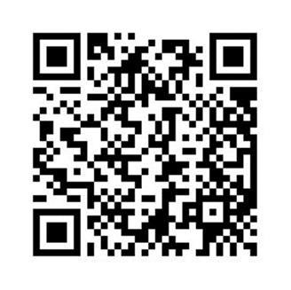

No olviden registrar e inscribir su iniciativa para recibir la certificación UNICEF. https://semanaeducacionartistica.cultura.gob.cl/como-participar/

